Slide 1
Trastornos Facticios
Psicología
Anaisa García
Ivette Guzmán
Santiago Medina
Paulina Sánchez
Ulises Zaragoza

Slide 2
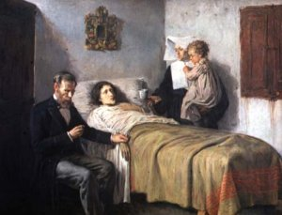
Sintomas físicos o psicológicos fingidos o producidos intencionalmente con el fin de asumir el papel de enfermo.

Slide 3
Sintomatología
Inventada
Autoinflingida
Exageración

Slide 4
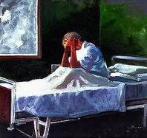
Papel del enfermo

Slide 5
Trastorno facticio con predominio de signos y síntomas psicológicos

Slide 6
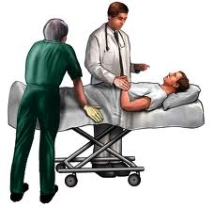
Trastornos facticios con predominio de signos y síntomas físicos

Slide 7
Síndrome de munchausen
La vida del sujeto consiste en intentar ingresar o permanecer en un hospital

Slide 8
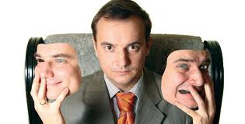
Trastornos facticios con combinación de signos y síntomas psicológicos y físicos

Slide 9
Trastorno facticio no especificado

Slide 10
Factores Predisponibles
Trastornos físicos verdaderos durante la infancia o adolescencia
Animadversión hacia la clase médica
Trastorno de la personalidad grave
Alguna relación importante con un médico

Slide 11
Diagnóstico
Fingimiento o producción intencionada de signos o síntomas físicos o psicológicos
El sujeto busca asumir el papel de enfermo
Ausencia de incentivos externos
Especificar el tipo de trastorno

